Slide 1
動画投稿サイト
～動画投稿の危険性～
Notes:
Youtubeを中心に、子供たちにも動画投稿サイトはよく利用されています。
ここでは、動画投稿にどのような危険性があるのかを考えてみましょう。

Slide 2
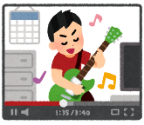
動画投稿の様々な目的
報酬
自己顕示
投稿
共有・交流
Notes:
なぜ、子ども達は動画投稿をするのでしょうか
自分の趣味や特技を見て欲しい、評価されたいという承認欲求や自己顕示欲によって投稿をする場合
たくさんの視聴数を稼いで報酬を得たいと考え、投稿する場合
純粋に自らが持っている情報などを共有し他人と交流しようとする場合
など、目的は様々ですが、「誰かに見てもらいたい」という点では共通しています。

Slide 3
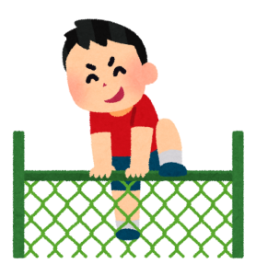
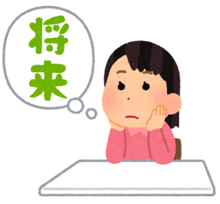
動画投稿をする理由は
「誰かに見てもらう」ため
どうやったら動画を
見てもらえるかなぁ
Notes:
動画投稿が一般的になった現在、無数の動画のなかで
自分の動画を「誰かに見てもらう」ためには工夫が必要になります
どうやったら動画を見てもらえるのか考えて工夫を続けていくうちに
エスカレートすることが最も危険です
自分が伝えたい情報を発信しているつもりが、
動画視聴者の興味や関心によって投稿内容が変わっていき
違法な行為や、奇抜な行動、自分のプライベートの公開などによって注目を集めようとするようになります

Slide 4
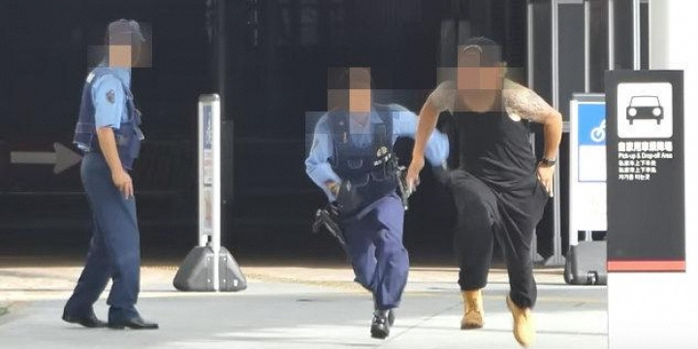
動画投稿による事件
平成29年8月30日
警察官の目の前に白い粉の入った袋を落として、警察官が気づいたと同時に袋を拾い走って逃げるという動画がYoutubeに投稿された。
「ドッキリ」とされたこの行為のために実際に何台ものパトカーが出動した。
拡散・炎上
・ネットの話題となる
・再生数100万回以上
・本人は「続ける」
逮捕（本人・撮影者）
Notes:
過激さを求めるあまり、投稿者が逮捕される事件が後を絶ちません
平成29年8月30日
警官の前で白い粉の入った袋を落として見せ
警官が気づいたと同時に、袋を拾って全力で逃げる
という動画が投稿されました。
逃げる姿を見て警官が追跡、後にパトカーが何台も出動するという事件に発展しました。
白い粉は「グラニュー糖」だったとのことで、本人は「ドッキリ」として動画を投稿しましたが
この話題がネット上で拡散・炎上し
後に「偽計業務妨害」で本人と撮影者が逮捕されました
しかし、ネットの話題となったことで再生回数は瞬く間に100万回を超え
本人は「視聴回数が増えた」「これからも投稿を続ける」とコメントしています

Slide 5
動画投稿による事件１
平成29年8月30日
警察官の目の前に白い粉の入った袋を落として、警察官が気づいたと同時に袋を拾い走って逃げるという動画がYoutubeに投稿された。
「ドッキリ」とされたこの行為のために実際に何台ものパトカーが出動した。
拡散・炎上
・ネットの話題となる
・再生数100万回以上
・本人は「続ける」
逮捕（本人・撮影者）
Notes:
過激さを求めるあまり、投稿者が逮捕される事件が後を絶ちません
平成29年8月30日
警官の前で白い粉の入った袋を落として見せ
警官が気づいたと同時に、袋を拾って全力で逃げる
という動画が投稿されました。
逃げる姿を見て走警官が追跡、後にパトカーが何台も出動するという事件に発展しました。
白い粉は「グラニュー糖」だったとのことで、本人は「ドッキリ」として動画を投稿しましたが
この話題がネット上で拡散・炎上し
後に「偽計業務妨害」で本人と撮影者が逮捕されました
しかし、ネットの話題となったことで再生回数は瞬く間に100万回を超え
本人は「視聴回数が増えた」「これからも投稿を続ける」とコメントしています

Slide 6
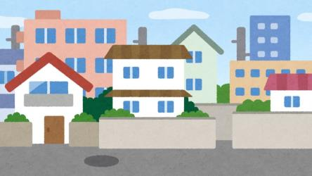
動画投稿による個人情報流出
個人情報を追跡される事例
・違法行為をアップロード
・社会通念上問題がある
・投稿者の容姿等が好み
・ただの興味本位
など
・ネット上から消せない
・性犯罪の被害
・周囲に大きな迷惑
個人情報特定
本名
住所
写真
学校
家族
友人
Notes:
投稿された動画は場合によっては転載、引用されることなどにより意図しない相手に視聴されることがあります
・動画の投稿者が違法行為をしている
・動画が問題のある内容である
・投稿者が好みのタイプである
など、様々な理由で深く追跡され個人情報が特定されてしまう事例も少なくありません
福岡県で教師に暴行している動画が第3者によって転載され、暴行した生徒が逮捕、後に退学した事例もあります
顔が写っている動画は言うまでもありませんが
顔を隠していたとしても映り込んだ建物、学校の制服などから住所がばれたり
動画であれば、方言やイントネーションから地域が特定されたりすることもあります
また、投稿者のアカウント名を検索してツイッターなどの別サービスで使用しているアカウントを特定されることもあります
このようなことが拡散して炎上してしまうと、ひどい事例では
「本名」 「正確な住所」 「昔の顔写真」 「学校名（勤務先）」
「家族構成」 「家族の勤務先」 「友人のアカウント」 「友人の・・・」
などが、興味本位でインターネット上に書き込まれてしまうこともあります
このような特定した情報をインターネットに書き込む行為自体も違法なのですが
一度書き込まれてしまうと完全にネット上から情報を消してしまうのは困難です

